Slide 1
Понятие класса, объекта
Введение в ООП

Slide 2
ТРАДИЦИОННАЯ
АЛГОРИТМ
(ФУНКЦИЯ)
ОБЪЕКТ
ДАННЫЕ
1
2
2

Slide 3
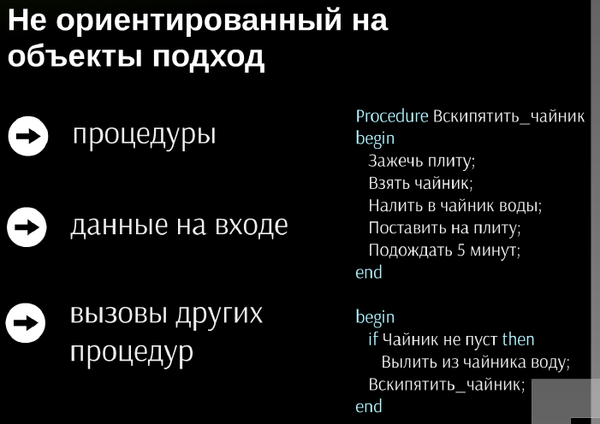
3

Slide 4
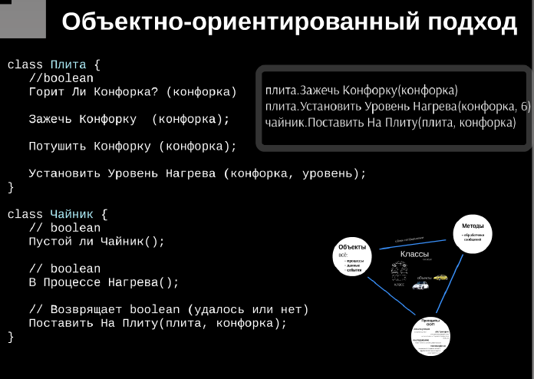
4

Slide 5
ОО подход
Данные+Логика
Объект
Автономный модуль со своим состоянием и поведением
1) обладает состоянием
2) имеет четкие границы
3) имеет набор действий
5

Slide 6
Объектно-ориентированное программирование используется
структурировать информацию и не допускать путаницы;
точно определять взаимодействие одних элементов с другими;
повышать управляемость программы;
быстрее масштабировать код под различные задачи;
лучше понимать написанное;
эффективнее поддерживать готовые программы;
внедрять изменения без необходимости переписывать весь код.

Slide 7
ИТОГО
1) Все является объектом
2) Программа = группа объектов, которые общаются между собой
3) Каждый объект имеет состояние
4) Каждый объект имеет свой тип
7

Slide 8
Объектно-ориентированное программирование
это методология программирования, основанная на представлении программы в виде совокупности объектов, каждый из которых является экземпляром определенного класса, а классы образуют иерархию наследования
8

Slide 9
Аналогия
Понятие «программист» — это класс.
Конкретный разработчик по имени Иван — это объект, принадлежащий к классу «программист» (экземпляр класса).
Зарплата, рабочие обязанности, изученные технологии и должность в компании — это свойства, которые есть у всех объектов класса «программист», в том числе у Ивана. У разных объектов свойства различаются: зарплата и обязанности Ивана будут отличаться от таковых у другого разработчика Миши.

Slide 10
Принципы объектно-ориентированного программирования
Инкапсуляция (Encapsulation);
Наследование (Inheritance);
Полиморфизм (Polymorphism);
Абстракция данных(Abstraction).
10

Slide 11
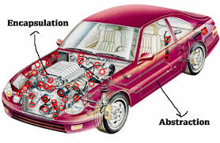
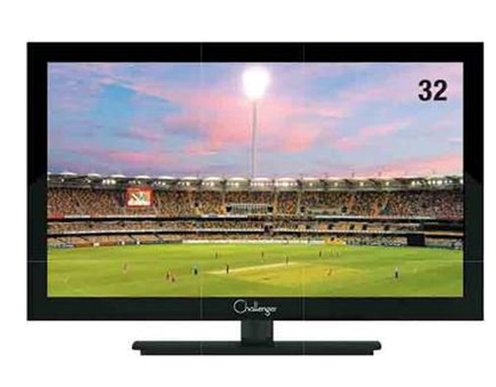
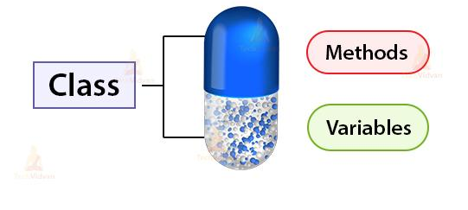

Инкапсуляция (пакетирование)
механизм, связывающий вместе данные и код, обрабатывающий эти данные, и сохраняющий их от внешнего воздействия и ошибочного использования
1) Никто не знает что внутри
2) Никто не может менять данные
снаружи
11

Slide 12
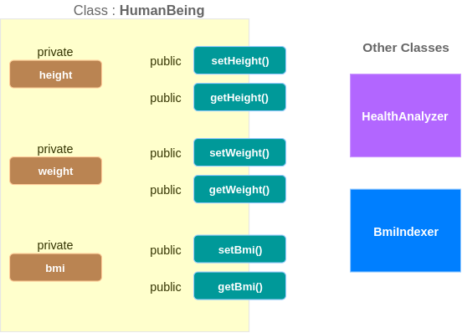
Свойства инкапсуляции
Совместное хранение данных и функций
Сокрытие внутренней информации от пользователя
Изоляция пользователя от особенностей реализации
12

Slide 13
Абстракция
Абстракция подразумевает разделение и независимое рассмотрение интерфейса и реализации
способ выделить набор наиболее важных атрибутов и методов и исключить незначимые.
абстракция - уровень описания/представления модели чего либо
13

Slide 14
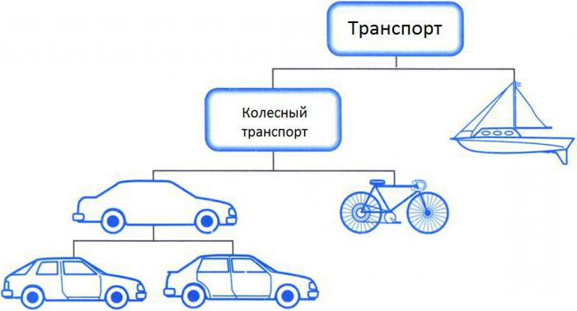
Наследование
процесс, благодаря которому один объект может наследовать (приобретать) свойства от другого объекта.
иерархии классов
У одного «родителя»
может быть несколько дочерних структур.
14

Slide 15
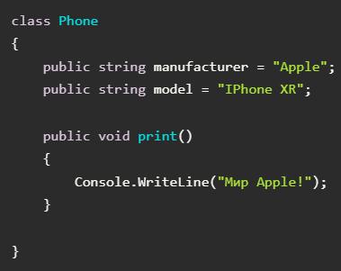
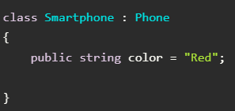
Базовый класс – класс, от которого наследуется.
Производный класс – класс, который наследуется от базового класса
реализовывать сложные схемы с четкой иерархией «от общего к частному».
облегчает понимание и масштабирование кода

Slide 16
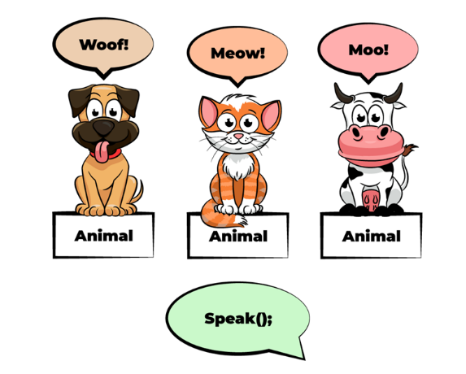
Полиморфизм
-поволяет методам классов иметь не одну, а несколько форм, и он необходим, когда у нас есть много классов, связанных друг с другом путем наследования
- способность программы идентично использовать объекты с одинаковым интерфейсом без информации о конкретном типе этого объекта
Поддержка полиморфизма осуществляется через виртуальные функции, механизм перегрузки функций и операторов, а также обобщения
16
Notes:
16

Slide 17
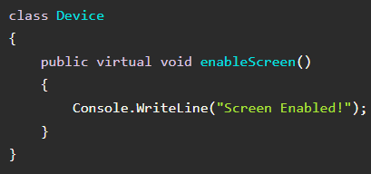
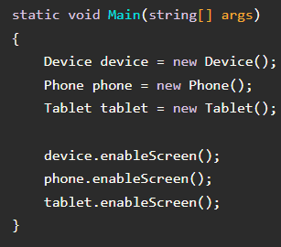
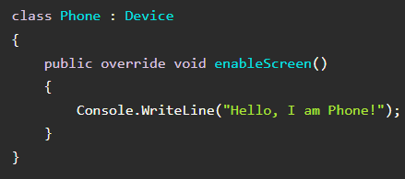
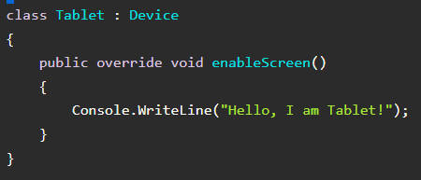

Slide 18
Преимущества ООП
Модульность
Объектно-ориентированный подход позволяет сделать код более структурированным
в нем легко разобраться стороннему человеку.
Благодаря инкапсуляции объектов уменьшается количество ошибок и ускоряется разработка с участием большого количества программистов, потому что каждый может работать независимо друг от друга.

Slide 19
Преимущества ООП
Гибкость
ООП-код легко развивать, дополнять и изменять. Это обеспечивает независимая модульная структура.
Взаимодействие с объектами, а не логикой упрощает понимание кода. Для модификации не нужно погружаться в то, как построено ПО.
Благодаря полиморфизму можно быстро адаптировать код под требования задачи, не описывая новые объекты и функции.

Slide 20
Преимущества ООП
Экономия времени
Благодаря абстракции, полиморфизму и наследованию можно не писать один и тот же код много раз.
Интерфейсы и классы в ООП могут легко преобразовываться в подобие библиотек, которые можно использовать заново в новых проектах.
Безопасность
Программу сложно сломать, так как инкапсулированный код недоступен извне.

Slide 21
Недостатки ООП
Сложный старт
нужно сначала изучить теорию и освоить процедурный подход
Снижение производительности
Программы работают несколько медленнее из-за особенностей доступа к данным и большого количества сущностей.
Большой размер программы

Slide 22
структурированная переменная, содержащая всю информацию о некотором физическом предмете или реализуемом в программе понятии.
ОБЪЕКТ
описание множества таких объектов и выполняемых над ними действий.
КЛАСС
22

Slide 23
Данные
Метод
Класс
Метод
......
Метод
Данные
Метод
Класс – это некоторое абстрактное понятие - шаблон, по которому определяется форма объекта
Объект – это физическая реализация класса(шаблона).
23

Slide 24
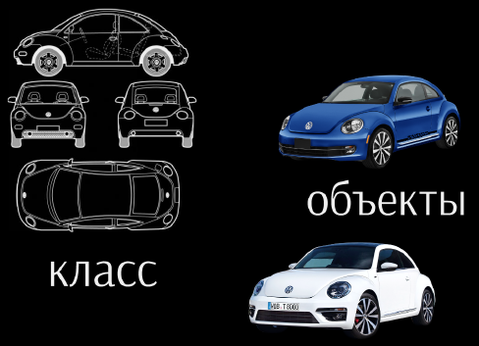
24

Slide 25

Класс в С#
[ атрибуты ] [ спецификаторы ]
class имякласса [ : предок ]
{
тело-класса
}
класс представляет новый тип, который определяется пользователем.

Slide 26
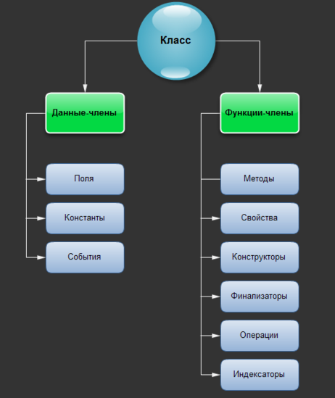
Методы реализуют вычисления или другие действия, выполняемые классом или экземпляром
любые переменные, ассоциированные с классом
Свойства определяют методы записи и чтения
События - определяют уведомления, которые может генерировать класс
Индексаторы обеспечивают возможность доступа к элементам класса по их порядковому номеру.
Операции - задают действия с объектами с помощью знаков операций

Slide 27
public class Student
{
public string name;
public string secondName;
public int course;
public void Info()
{
Console.WriteLine($"Студент {name} учится
на {course} ");
}
}
class Program
{
static void Main(string[] args)
{
Student Olga = new Student();
Olga.Info();
}}
Определение класса
Спецификатор доступа
Создание объекта
Обращение – имя_Объекта.Имя_члена

Slide 28
Константы
const int CC =100;
// значение не может изменено
readonly int FC;
const - инициализация времени компил.
1) компилятор сохраняет значение константы в метаданных модуля 🡪 константы можно определять только для таких типов, которые компилятор считает примитивными (или не примитивный но тогда = null)
2) константы считаются не явно статическими, всегда связаны с типом, а не с экземпляром типа
3) нельзя получать адрес константы и передавать ее по ссылке
4) определять можем один раз
5)к моменту компиляции они должны быть определены.
Notes:
28

Slide 29

class Program
{
private static void Main(string[] args)
{
Point end = new Point();
end.y = 45;
}
}
class Point
{
public int x;
public const int y;
}

Slide 30
class Program
{
private static void Main(string[] args)
{
Point end = new Point();
end.y = 45;
}
}
class Point
{
public int x;
public const int y;
}
константе сразу при ее определении необходимо присвоить значение.

Slide 31

public class Student
{
public string name;
public string secondName = "NoName";
public int course;
private const string UO = "БГТУ";
public void Info()
{
Console.WriteLine($"Студент {name} учится на
{course} курсе в {UO}");
}
}
class Program
{
static void Main(string[] args)
{
Student Olga = new Student();
Olga.name = "Ольга";
Olga.course = 2;
Olga.Info();
}}
Инициализация экземплярного поля (inline)
константа
если мы хотим обратиться к константе вне ее класса, то для обращения необходимо использовались имя класса

Slide 32
Поля для чтения
readonly - инициализация времени испол.
1) Запись в поле разрешается при объявлении или в коде конструктора
2) Инициализировать или изменять их значение в других местах нельзя, можно только считывать их значение.
class Point
{
public int x;
public readonly int y = 0; // можно так инициализировать
public Point (int _y)
{
y = _y; //может быть инициализировано
} //или изменено в конструкторе после компиляции
public void ChangeY(int _y)
{
y = _y; // нельзя
}
}
Notes:
32

Slide 33
Сравнение констант
Константы должны быть определены во время компиляции, а поля для чтения могут быть определены во время выполнения программы. Соответственно значение константы можно установить только при ее определении. Поле для чтения можно инициализировать либо при его определении, либо в конструкторе класса.
Константы не могут использовать модификатор static, так как уже неявно являются статическими. Поля для чтения могут быть как статическими, так и не статическими.

Slide 34
Сравнение констант
 | const | readonly
определяются | во время компиляции | м.б. во время выполнения программы
инициализировать | при ее определении | либо при его определении, либо в конструкторе класса
static | не могут иметь модификатор static. они уже стат-е | как статическими, так и не статическими.

Slide 35
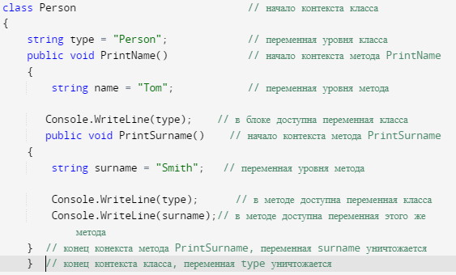
Область видимости (контекст) переменных и констант
Контекст класса. Переменные, определенные на уровне класса, доступны в любом методе этого класса. Их еще называют глобальными переменными или полями

Slide 36
Область видимости (контекст) переменных и констант
Контекст метода. Переменные, определенные на уровне метода, являются локальными и доступны только в рамках данного метода. В других методах они недоступны

Slide 37
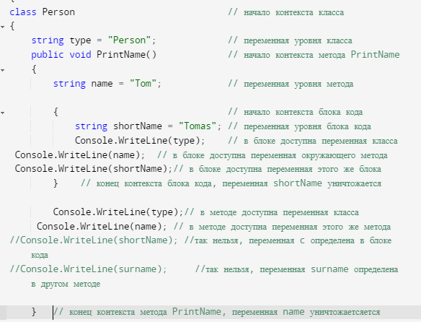
Область видимости (контекст) переменных и констант
Контекст блока кода. Переменные, определенные на уровне блока кода, также являются локальными и доступны только в рамках данного блока. Вне своего блока кода они не доступны.

Slide 38
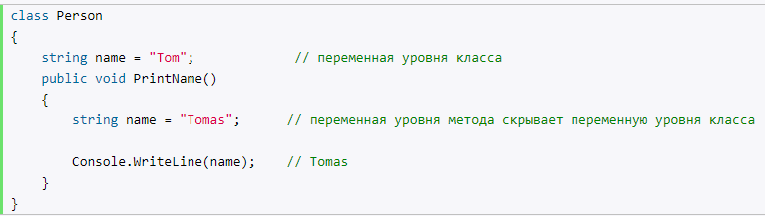
При работе с переменными надо учитывать, что локальные переменные, определенные в методе или в блоке кода, скрывают переменные уровня класса, если их имена совпадают:

Slide 39
Видимость типа
может быть открытым (public) или внутренним (internal).
По умолчанию для класса
// Открытый тип доступен из любой сборки
public class Машина { }
// Внутренний тип доступен только из собственной сборки
internal class Колесо { }
// Это внутренний тип, так как модификатор доступа не указан явно
class Двигатель { }

Slide 40
Доступ к членам типов
public - доступ не ограничен – все члены во всех сборках
private - по умолчанию для членов класса (используется для вложенных классов). Доступен только методам в определяющем типе и вложенных в него типах
protected - (используется для вложенных классов) Доступен только методам в определяющем типе (и вложенных в него типах) или в одном из его производных типов независимо от сборки
internal - доступ только из данной сборки
Модификаторы определяют, на какие члены можно ссылаться из кода

Slide 41
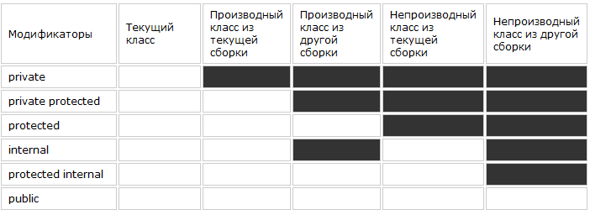

Slide 42
public class Student
{
private string name;
string secondName = "NoName";
protected int course;
private const string UO = "БГТУ";
public void Info()
{
Console.WriteLine($"Студент {name} {secondName}
учится на {course} курсе в {UO}");
}
}
class Program
{
static void Main(string[] args)
{
Student Olga = new Student();
Olga.name = "Ольга";
Olga.course = 2;
Olga.Info();}}
Все поля класса закрытые -спецификатор доступа private
Доступ к состоянию объекта — верный путь к непредсказуемому поведению и проблемам с безопасностью.
Чаше всего для методов задается спецификатор доступа public
Недоступны из-за уровня защиты

Slide 43
public class TestAccess
{
int age; // == private int age;
private int bithday;
// доступно только из текущего класса
protected int date;
// доступно из текущего класса и производных классов
internal int sum;
// доступно в любом месте программы
protected internal int email;
// доступно в любом месте программы
//и из классов-наследников
public int addres;
// доступно в любом месте программы,
//а также для других программ и сборок (dll)
}
Инкапсуляция - скрытие некоторых моментов реализации класса от других частей программы.

Slide 44
Перегрузка методов
один и тот же метод, но с разным набором параметров. методы имеют разную сигнатуру, в которой совпадает только название метода.
позволяет обращаться к связанным методам посредством одного, общего для всех имени.
никакие два метода внутри одного и того же класса не должны иметь одинаковую сигнатуру

Slide 45
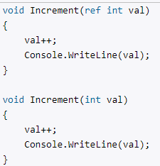
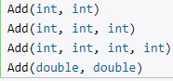
методы должны отличаться по
Количеству параметров
Типу параметров
Порядку параметров
Модификаторам параметров
(не включает тип значения, возвращаемого методом, не включает params-параметр)

Slide 46
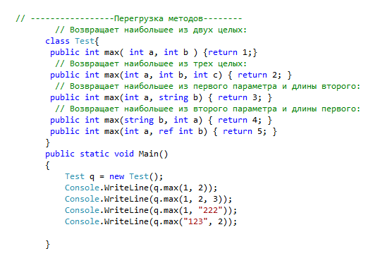

Slide 47
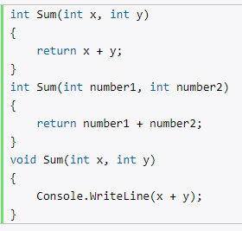
отличие методов по возвращаемому типу или по имени параметров не является основанием для перегрузки
НЕ ПЕРЕГРУЗКА!

Slide 48
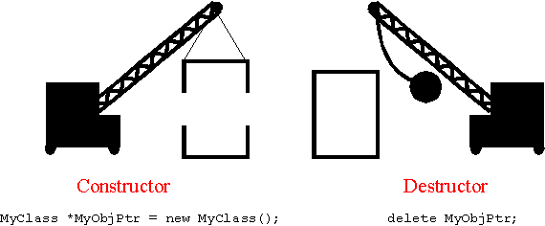
Конструкторы
Конструкторы — это специальные методы, позволяющие корректно инициализировать новый экземпляр типа.
Создание экземпляра объекта ссылочного типа
выделяется память для полей данных экземпляра
инициализируются служебные поля
вызывается конструктор экземпляра, устанавливающий исходное состояние нового объекта
Память всегда обнуляется до вызова конструктора экземпляра типа. Любые поля, не задаваемые конструктором явно, гарантированно содержат 0 или null.

Slide 49
Свойства конструкторов
1) имя такое же как и имя типа (класса )
2) не имеет возвращаемого значения
2))
public class Student
{
private string name;
private string secondName = "NoName";
private int course;
private const string UO = "БГТУ";
public Student() {
name = "IR234";
secondName = "Intel";
course = 1;
} //...
}
class Program
{ static void Main(string[] args)
{
Student Olga = new Student();
Student Serega = new Student();}}
Конструктор без параметров

Slide 50
Свойства конструкторов
3) не наследуются
4) нельзя применять модификаторы virtual, new, override, sealed и abstract
5) для класса без явно заданных конструкторов компилятор создает конструктор по умолчанию (без параметров)
public class Student
{
private string name;
private string secondName = "NoName";
private int course;
private const string UO = "БГТУ";
}
class Program
{ static void Main(string[] args)
{
Student Olga = new Student();
Student Serega = new Student();
}
}

Slide 51
Свойства конструкторов
6) для статических классов компилятор не создает конструктор по умолчанию
7) может определяться несколько конструкторов, сигнатуры и уровни доступа к конструкторам обязательно должны отличаться
public class Student
{
public Student() {}
public Student(int iCourse) { }
public Student(string iName){ }
public Student(string iName, int iCourse) { }
}

Slide 52
Свойства конструкторов
8) можно явно заставлять один конструктор вызывать другой конструктор посредством зарезервированного слова this:
public class Student
{//...
public Student() {
name = "IR234";
secondName = "Intel";
course = 1;
}
public Student(int iCourse):this()
{ }
public Student(string iName) : this()
{ }
public Student(string iName, int iCourse) : this()
{ }
}

Slide 53

this
обеспечивает доступ к текущему экземпляру класса
в любой нестатический метод автоматически передается скрытый параметр this
public class Student
{
//...
public Student() {
this.name = "IR234";
secondName = "Intel";
course = 0;
}
public Student(int course):this()
{ course = course;
}
//...
Student Olga = new Student(20);
Student Serega = new Student();
Olga.Info();
Serega.Info();
Назначение
Неоднозначность
Цепочка конструкторов

Slide 54

public class Student
{
//...
public Student() {
this.name = "IR234";
secondName = "Intel";
course = 0;
}
public Student(int course):this()
{ this.course = course;
}
//...
Student Olga = new Student(20);
Student Serega = new Student();
Olga.Info();
Serega.Info();
Неоднозначность
входящий параметр назван так же, как поле данных данного типа

Slide 55
Инициализаторы
С помощью инициализатора объектов можно присваивать значения всем доступным полям и свойствам объекта в момент создания без явного вызова конструктора.
class Student
{
public string name ;
public int age;
}
static void Main(string[] args)
{
// используем инициализаторы
Student someStud =
new Student {name = "Kate", age = 100};
}

Slide 56
При использовании инициализаторов следует учитывать следующие моменты:
С помощью инициализатора мы можем установить значения только доступных из вне класса полей и свойств объекта.
Инициализатор выполняется после конструктора, поэтому если и в конструкторе, и в инициализаторе устанавливаются значения одних и тех же полей и свойств, то значения, устанавливаемые в конструкторе, заменяются значениями из инициализатора.

Slide 57
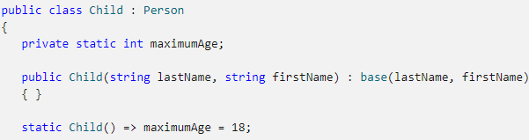
Статические конструкторы

Slide 58
Статические конструкторы
не должны иметь модификатор доступа и не принимают параметров
нельзя использовать ключевое слово this для ссылки на текущий объект класса и можно обращаться только к статическим членам класса
нельзя вызвать в программе вручную.
Они выполняются автоматически при самом первом создании объекта данного класса или при первом обращении к его статическим членам

Slide 59
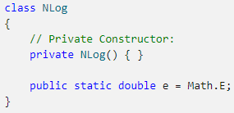
Закрытый конструктор
используется в классах, содержащих только статические элементы

Slide 60
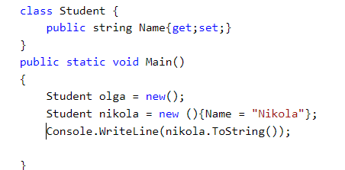
Упрощенный синтаксис С#9
Notes:
60

Slide 61
Деструкторы
вызываться непосредственно перед окончательным уничтожением объекта системой "сборки мусора", чтобы гарантировать четкое окончание срока действия объекта.
~имя_класса () { // код деструктора }
нельзя узнать, когда именно вызовется деструктор
Если программа завершиться до того, как произойдет "сборка мусора", деструктор может быть вообще не вызван
~Student()
{
Console.WriteLine("Объект уничтожен");
}

Slide 62
Свойства деструктора
Класс может иметь только один деструктор.
Деструкторы не могут быть унаследованы или перегружены.
Деструкторы невозможно вызвать. Они запускаются автоматически.
Деструктор не принимает модификаторы и не имеет параметров.

Slide 63
Свойства класса
Свойства – специальные методы класса, служат для организации доступа к полям класса.
Как правило, свойство связано с закрытым полем класса и определяет методы его получения и установки (предоставляет инкапсуляцию).
Синтаксис свойства:
не void
[атрибуты] [спецификаторы] тип имясвойства
{
[get код_доступа]
[set код_доступа]
}
аксессоры

Slide 64
class StudentBSTU
{
private string name;
public string Name
{
get
{
return name;
}
set
{
name = value;
}
}
}
Закрытое поле
Имя - произвольное и не обязательно должно совпадать.
Свойство
Способ получения свойства
«умные» поля, то есть полями с дополнительной логикой
Способ установки свойства
представляет передаваемое значение

Slide 65
StudentBSTU Марина = new StudentBSTU();
Марина.Name = "Марина";
String nameMar = Марина.Name;
Устанавливаем свойство –срабатывает set
"Марина" - передаваемое в свойство value
Получаем значение свойства
срабатывает блок get

Slide 66

Назначение - свойства позволяют вложить дополнительную логику
public int Course
{
set
{
if (value < 1 || value > 4)
{
Console.WriteLine("Курс задан не верно");
}
else
{
course = value;
}
}
get { return course; }
}
StudentBSTU dima = new StudentBSTU();
dima.Course = 6;

Slide 67
Ограничения свойств:
1) не может быть передано методу в качестве параметра ref или out.
2) не подлежит перегрузке
3) не должно изменять состояние базовой переменной при вызове аксессора get
4) могут быть статическими, экземплярными, абстрактными и виртуальными
5) могут иметь модификатор доступа
6) могут определяться в интерфейсах
Set мы сможем использовать только в данном классе - в его методах, свойствах, конструкторе
public int Len
{
get { return Length; }
private set { Length = value; }
} // только один модификатор доступен

Slide 68
Автоматические свойства
Имеют сокращенное объявление:
тип имя { get; set; }
компилятор автоматически реализует методы для правильного возвращения значения из поля и назначения значения полю
Проблемы:
неявная инициализация
проблемы при сериализации и десериализации
во время отладки нельзя установить точку останова

Slide 69
компилятор автоматически генерирует при компиляции поля для свойств
Инициализация значениями по умолчанию
public class Student
{
public string Name { get; set; }
public string SecondName { get; set; }
public int Course { get; set; } =1 ;
public string UO { get; } = "BSTU ";
}
Инициализация автосвойств
для хранения значения этого свойства для него неявно будет создаваться поле с модификатором readonly

Slide 70

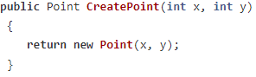
С #6 С#7
expression bodied members – техника записи метода через лямбда выражения, содержащий один оператор

Slide 71
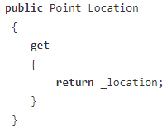


Slide 72
Nullable Reference Types С#8
class User
{
public string Login { get; set; }
public string Password { get; set; }
public User(string login, string passw)
=> (Login, Password) = (login, passw);
}
Notes:
72

Slide 73
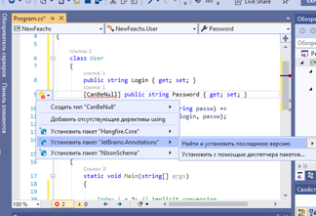
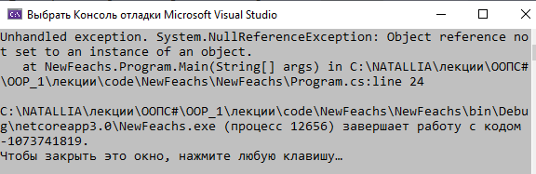
using JetBrains.Annotations;
using System;
namespace NewFeachs
{
class User
{
public string Login { get; set; }
[CanBeNull] public string Password { get; set; }
public User(string login, string [CanBeNull] passw)
=> (Login, Password) = (login, passw);
}
var user = new User("user", null);
int passwlength = user.Password.Length;
Notes:
73

Slide 74
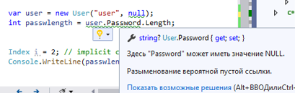
class User
{
public string Login { get; set; }
[CanBeNull] public string? Password { get; set; }
public User(string login, [CanBeNull] string passw) =>
(Login, Password) = (login, passw);
public string? GetLogin => $"{Login}?";
}
int passwlength = user.Password == null ?0: user.Password.Length;
Notes:
74

Slide 75
Методы задания init c#9
cтаксис инициализатора свойств для установки этих значений в выражениях создания, но после завершения конструирования эти свойства будут доступны только для чтения
public struct Weather {
public DateTime RecordedAt { get; init; }
}
var now = new Weather { RecordedAt = DateTime.Now };
// Error! CS8852.
now.RecordedAt = DateTime.Now;
Методы задания только для инициализации можно объявить для любых создаваемых вами class, struct или record.
Notes:
75

Slide 76
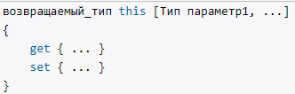
Индексаторы (свойства с параметрами)
Позволяют индексировать объекты таким же способом, как массив или коллекцию
«умный» индекс для объектов
средство, позволяющее разработчику перегружать оператор []

Slide 77
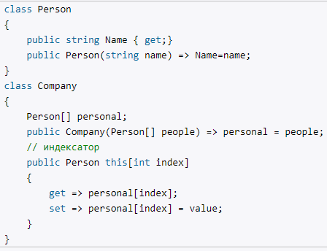
……
Для хранения персонала
Обращаемся к элементам внутри объекта Company.
получаем через параметр value переданный объект Person и сохраняем его в массив по индексу

Slide 78
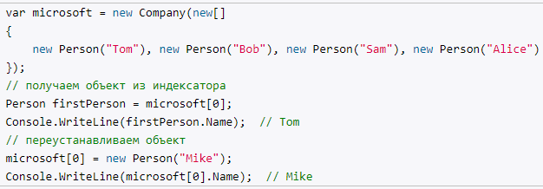
если индексатору будет передан некорректный индекс, который отсутствует в массиве person, то мы получим исключение,
Индексаторы можно перегружать
также индексаторы должны отличаться по количеству, типу или порядку используемых параметров

Slide 79
Ограничения на индексаторы:
значение, выдаваемое индексатором, нельзя передавать методу в качестве параметра ref или out
индексатор не может быть объявлен как static

Slide 80
Многомерные индексаторы
class SomeArr
{
int[,] arr;
public int rows, cols;
public int length;
// Индексатор
public int this[int index1, int index2]
{
get
{return arr[index1, index2]; }
set
{arr[index1, index2] = value; }
}
}

Slide 81
Особенности хранения ссылочного типа
class Program
{
private static void Main(string[] args)
{
Point start = new Point();
}
}
class Point
{
public int x;
public int y;
}
// Point - класс, в стек помещается ссылка на адрес в куче
// а в куче располагаются все данные объекта start – работает конструктор по умолчанию
стек
куча
start
start.x
start.y
start = null;

Slide 82
Копирование значений
class Program
{
private static void Main(string[] args)
{
Point start = new Point();
Point end = new Point();
end = start;
}
}
class Point
{
public int x;
public int y;
}
При присвоении данных объекту ссылочного типа он получает не копию объекта, а ссылку на этот объект в куче
Поэтому с изменением end, так же будет меняться start
стек
куча
end
start
end.x
end.y
start.x
start.y

Slide 83
Статические члены класса
переменные и свойства, которые хранят состояние, общее для всех объектов класса, следует определять как статические
методы, которые определяют общее для всех объектов поведение, также следует объявлять как статические
public class StudentBSTU
{
private static string uo;
public static string UO { get; set; } = "BSTU";
public static void getUo ()
{
Console.WriteLine(UO); }
}
Notes:
83

Slide 84

При использовании статических членов необязательно создавать экземпляр класса
Для статических полей будет создаваться участок в памяти, который будет общим для всех объектов класса.
StudentBSTU.getUo();
Console.WriteLine(StudentBSTU.UO);

Slide 85
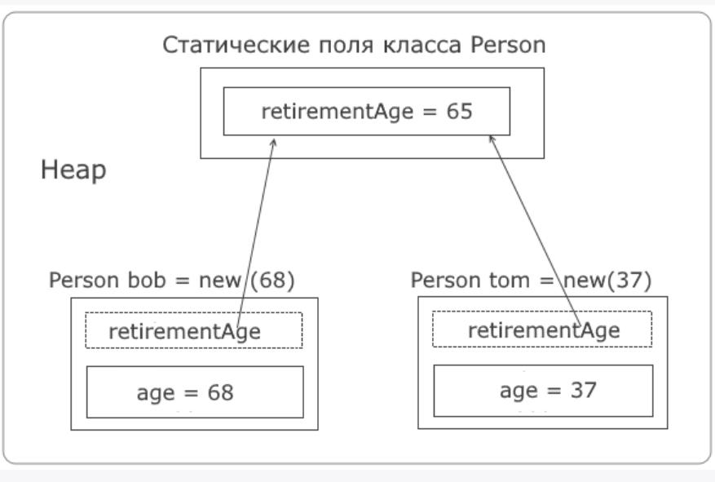

Slide 86
Свойства статических методов:
отсутствует ссылка this, поскольку такой метод не выполняется относительно какого-либо объекта
в методе static допускается непосредственный вызов только других методов типа static
для метода static непосредственно доступными оказываются только другие данные типа static, определенные в его классе

Slide 87
Статические конструкторы
или конструкторы типа.
Конструктор экземпляра инициализирует данные экземпляра
конструктор класса (типа)— данные класса.
Свойства:
закрытые автоматически
не имеет параметров
нельзя вызвать явным образом (вызываются до создания первого экземпляра объекта или до вызова любого статического метода).

Slide 88
class D
{
private D() { }
// закрытый конструктор
static D()
// статический конструктор
{
_a = 200;
}
static int _a;
}

Slide 89

class Point
{
private static int count;
public int x;
public int y = 0; // можно так инициализировать
static Point()
{
count = 0;
Console.WriteLine("Static constructor");
}
public Point()
{
count++;
Console.WriteLine(count);
Console.WriteLine("Constructor");
}
}
Point one = new Point();
Point two = new Point();
Point three = new Point();

Slide 90
Статический класс
только классы,
но не структуры , CLR всегда разрешает создавать экземпляры значимых типов
прямой потомок System.Object
экземпляры такого класса создавать запрещено
не должен реализовывать никаких интерфейсов (не вызвать)
нельзя использовать в качестве поля, параметра метода или локальной переменной
от него запрещено наследовать
все элементы такого класса должны явным образом объявляться с модификатором static
может иметь статический конструктор
Компилятор не создает автоматически конструктор по умолчанию

Slide 91
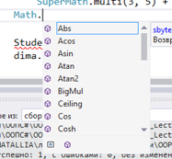
static class SuperMath
{
public static double pi = 3.14;
public static int multi(int a, int b) => a * b;
public static int summ(int a, int b) => a + b;
public static int random() => new Random().Next(100);
}
class Program
{
static void Main(string[] args)
{
Console.WriteLine( SuperMath.random()
+ SuperMath.summ(3, 98)
+SuperMath.multi(3, 5) + SuperMath.pi);
Назначение:
1) при создании метода расширения
2) для хранения совокупности связанных друг с другом статических методов

Slide 92
Методы расширения
Методы расширения (extension methods) позволяют добавлять новые методы в уже существующие типы без создания нового производного класса.
public static class NewStringFunction
{
public static bool isLetter(this String st, char a)
{
for (Int32 index = 0; index < st.Length; index++)
if (st[index] == a) return true;
return false;
}
}

Slide 93
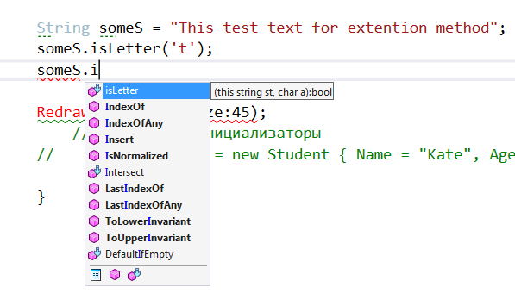
1) Проверяется класс и его базовые
2) Ищется любой статический
класс с методом ####, у которого первый параметр соответствует типу выражения ( this)

Slide 94
Правила для методов расширений
1) Методы расширения должны быть объявлены в статическом необобщенном классе (первого уровня)
2) this перед первым аргументом и только один
3) надо помнить, что метод расширения никогда не будет вызван, если он имеет ту же сигнатуру, что и метод, изначально определенный в типе.

Slide 95
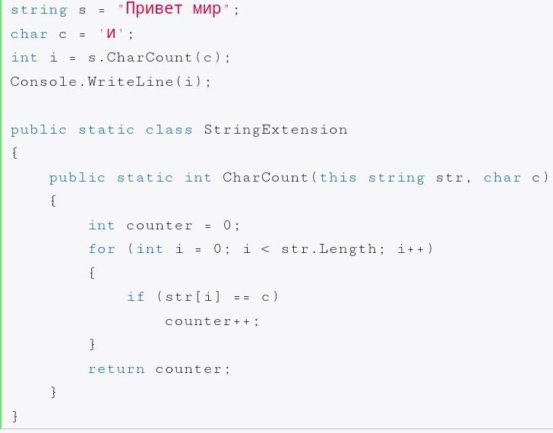


Slide 96
Частичные классы структуры, интерфейсы и методы
Объединение всех частичных файлов класса во время компиляции;
CLR всегда работает с полными определениями типов.
Назначение:
Управление версиями
Разделение файла или структуры на логические модули
Использование шаблонов (авто генерируемый код)
internal partial class GoodButton
{//объявление
partial void OnClick(int count);
}
internal sealed partial class GoodButton
{//объявление с реализацией
partial void OnClick(int count)
{ }
}

Slide 97
public partial class Student
{
private string name;
private string secondName = "NoName";
private int course;
private const string UO = "БГТУ";
}
public partial class Student
{ public Student() {
this.name = "IR234";
secondName = "Intel";
course = 0;
}
}

Slide 98
Правила использования частичных методов
внутри частичного класса или структуры
должны всегда иметь возвращаемый тип void
не могут иметь параметров out
может иметь параметры ref, универсальные параметры, экземплярные или статические, unsafe
private не пишется (закрыт)
нет ни одного из следующих модификаторов: virtual, override, sealed, new или extern.
В C# 9.0 эти ограничения снимаются, но требуется, чтобы объявления разделяемых методов имели реализацию. Генераторы кода могут предоставить такую реализацию.

Slide 99
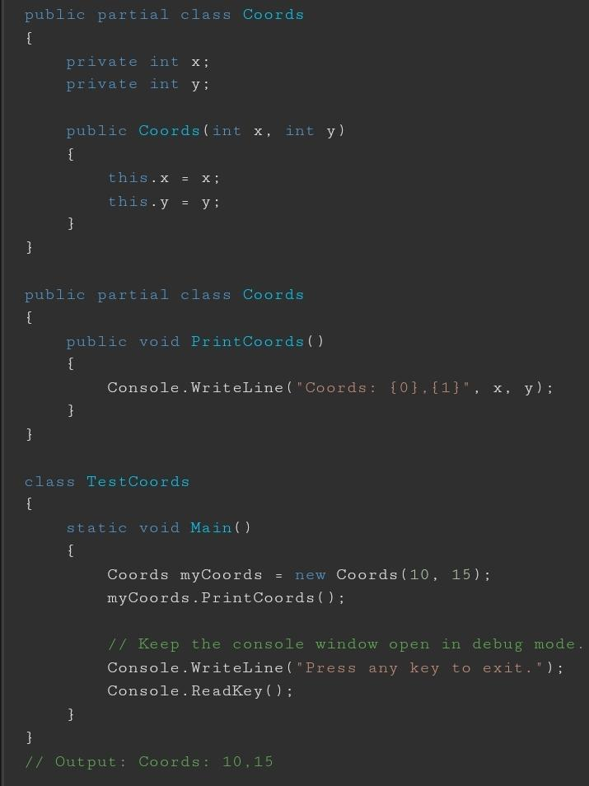

Slide 100
Анонимные типы
позволяют создать объект с некоторым набором свойств без определения класса (тип в одном контексте или один раз).
не был определен тип имени, автоматически создает имя типа
var someType = new {Name = "Anna"};
компилятор определяет тип каждого выражения
создает закрытые поля
создает открытые свойства только для чтения
создает конструктор 🡪 инициализирует закрытые поля
переопределяет методы Equals, GetHashCode и ToString
механизм неявной типизации
Используется в
Language Integrated Query, LINQ

Slide 101
Записи (С# 8/9)
это новый ссылочный тип (reference type)
автоматически поддерживает сравнение экземпляров по значениям их свойств.
по умолчанию является неизменяемым (immutable).
позволяет использовать очень компактную форму определения типа.

Slide 102
Записи (С# 8/9)
Записи - автоматическое создание простых классов
class Person (string name, int age);
public record Person (string name, int age);
Notes:
102

Slide 104
Записи
public record Person {
public string FirstName { get; set; } = default!;
public string LastName { get; set; } = default!;
};
Запись может наследовать от другой записи. Но запись не может наследовать от класса, а класс не может наследовать от записи.
public abstract record Person(string FirstName,
string LastName);
public record Teacher(string FirstName,
string LastName, int Grade) : Person(FirstName, LastName);
Notes:
104

Slide 105
Ссылочный тип Object
В CLR каждый объект (и типы значений) прямо или косвенно является производным от System.Object
// Тип, неявно производный от Object
class Student
{
//...
}
// Тип, явно производный от Object
class Person : System.Object
{
//...
}
Notes:
105

Slide 106
переменная ссылочного типа object может ссылаться на объект любого другого типа
object helena= new Student();
object _iValue = 34;
object _array = new int[4]{2,4, 34,3};

Slide 107
Методы System.Object
ToString()
GetHashCode()
Equals() и ReferenceEquals()
Finalize()
GetType()
Clone()
По умолчанию возвращает полное имя типа (this.GetType().FullName).
Возвращает объект String, содержащий состояние объекта в виде строки.
Возвращает хеш-код для значения данного объекта
Вызывается, когда сборщик мусора определяет, что объект является мусором, но до возвращения занятой
объектом памяти в кучу.
Возвращает экземпляр объекта, производного от Type, который
идентифицирует тип объекта
Создает новый экземпляр типа и присваивает полям нового объекта значения объекта this. Возвращается ссылка на созданный экземпляр

Slide 108
ToString
cлужит для получения строкового представления объекта
Для классов - выводит полное название класса с указанием пространства имен, в котором определен этот класс.
int year = 2021;
Console.WriteLine(year.ToString()); // выведет 2021
Console.WriteLine(3.56.ToString());
Console.WriteLine(Olga.ToString());

Slide 109
ToString можем переопределить
public partial class Student
{
public string Name { get; set; }
public int Course { get; set; } = 1;
public string UO { get; } = "BSTU";
public override string ToString()
{
return "Type" + base.ToString() + Name+ " " +Course+" "+ UO;
}
}
Student ivan = new Student();
ivan.Name = "Ivan";
ivan.Course = 3;
Console.WriteLine(ivan.ToString());

Slide 110
Метод Equals
public class Object
{
public virtual Boolean Equals(Object obj)
{
// Если обе ссылки указывают на один и тот же объект,
// значит, эти объекты равны
if (this == obj) return true;
// Предполагаем, что объекты не равны
return false;
}
}
стандартная реализация метода Equals типа Object реализует проверку на тождество

Slide 111
Корректная реализация
в качестве параметра принимает объект любого типа, который приводим к текущему
public class Object
{
public virtual Boolean Equals(Object obj)
{
// Сравниваемый объект не может быть равным null
if (obj == null) return false;
// Объекты разных типов не могут быть равны
if (this.GetType() != obj.GetType()) return false;
// Если типы объектов совпадают, возвращаем true при условии,
// что все их поля попарно равны.
// Так как в System.Object не определены поля,
// следует считать, что поля равны
return true;
}
}
Если есть переопределение - этот метод больше не может использоваться для проверки на
тождественность

Slide 112



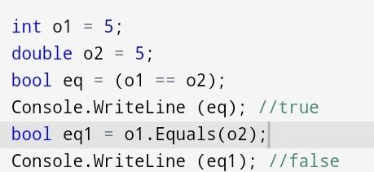
Неперегруженный оператор == проверяет для ссылочных типов равенство ссылок. (оба объекта должны указывать на одно значение)
метод Equals проверяет равенство значений (оба объекта должны указывать на равное значение).

Slide 113
сравнивает две ссылки. Если ссылки на объекты идентичны, то возвращает true. Это значит, что данный метод проверяет экземпляры не на равенство, а на тождество.
public class Object
{
public static Boolean
ReferenceEquals(Object objA, Object objB)
{
return (objA == objB);
}
}
Для проверки на тождественность
System.ValueType (для значимых типов) метод Equals типа Object переопределен и корректно реализован для
проверки на равенство (но не тождественность).

Slide 114
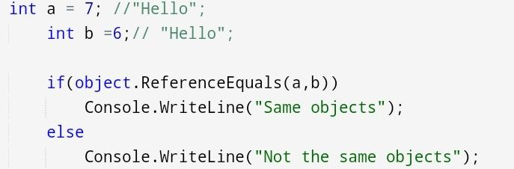

Slide 115
Требования к Equals
Рефлексивность:
x.Equals(x) 🡪 true
Симметричность:
x.Equals(y) и y.Equals(x) 🡪 результат одинак.
Транзитивность:
x.Equals(y) - true
y.Equals(z) – true
x.Equals(z) 🡪 true
Постоянство:
не должен измениться если не изменился объект

Slide 116
public partial class Student
{
public string Name { get; set; }
public int Course { get; set; } = 1;
public string UO { get; } = "BSTU";
public override bool Equals(object obj)
{
if (obj == null) return false;
if (obj.GetType() != this.GetType()) return false;
Student stud = (Student)obj;
return (this.Name == stud.Name && this.Course == stud.Course);
}
}
Student ivan = new Student();
Student oleg = new Student();
Console.WriteLine(oleg.Equals(ivan));

Slide 117
GetHashCode Хеш-коды объектов
Переопределяется GetHashCode и Equals (парой)
При реализации типов System.Collections.Hashtable, System.Collections.Generic.Dictionary и других коллекций требуется, чтобы два равных объекта имели одинаковые значения хеш-кодов
целочисленный (Int32) хеш-код

Slide 118
Требования к GetHashCode
Случайное распределение
Не использовать GetHashCode для Object или ValueType (низкая производительность алгоритмов хеширования)
Использовать экземплярные поля
Максимально быстрый
Объекты с одинаковым значением должны возвращать одинаковые коды

Slide 119
public override int GetHashCode()
{
// 269 или 47 простые
int hash = 269;
hash = string.IsNullOrEmpty(Name) ? 0 : Name.GetHashCode();
hash = (hash * 47) + Course.GetHashCode();
return hash;
}
Console.WriteLine(oleg.GetHashCode());

Slide 120
метод GetType
позволяет получить тип данного объекта
Console.WriteLine(ivan.GetType().Name);
Возвращает объект типа Type
получаем тип класса и сравниваем его с типом объекта
if (ivan.GetType() == typeof(Student))
Console.WriteLine("Type Student");

Slide 121
Finalize()
деструктор - вызывается при сборке мусора для очистки ресурсов, занятых ссылочным объектом
Реализация из Object игнорируется сборщиком мусора
Переопределяется если объект владеет неуправляемыми ресурсами, которые нужно освободить при его уничтожении

Slide 122
Clone()
создает копию объекта и возвращает ссылку на эту копию (неглубокое)
неглубокое копирование - копируются все типы значений в классе, копируются только ссылки, а не объекты, на которые они указывают
не виртуальный, переопределять его реализацию нельзя

Slide 123
Модификаторы параметров методов
для обмена данными между вызывающей и вызываемой функциями предусмотрено четыре типа параметров:
По умолчанию- параметры-значения;
параметры-ссылки — ref;
выходные параметры-ссылки — out:
переменное количество — params (один и последний).
public int Calculate
(int a, ref int b, out int c, params int[] d)
{ }

Slide 124
Назначение:
позволить методу менять содержимое его аргументов
возвращать более одного значения

Slide 125

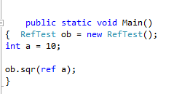
ref заставляет С# организовать вместо вызова по значению вызов по ссылке
Аргументу, передаваемому методу "в сопровождении" модификатора ref, должно быть присвоено значение до вызова метода.
Notes:
125

Slide 126
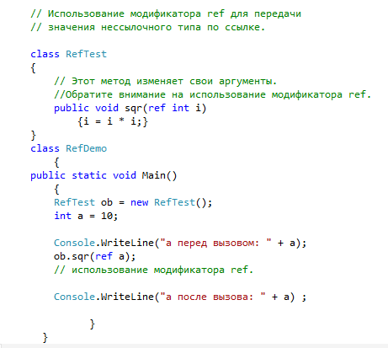
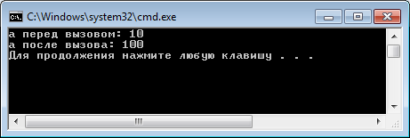

Slide 127
out
Модификатор out подобен модификатору ref за одним исключением:
его можно использовать для передачи значения из метода
out-параметр "поступает" в метод без начального значения, но метод (до своего завершения) обязательно должен присвоить этому параметру значение

Slide 128
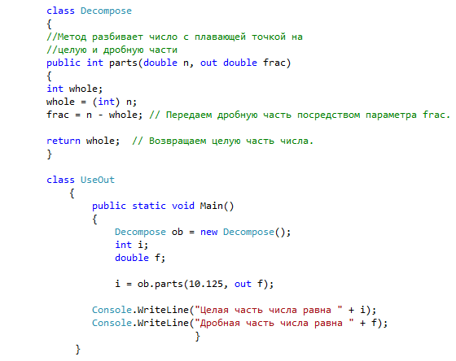
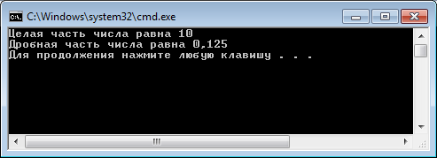

Slide 129
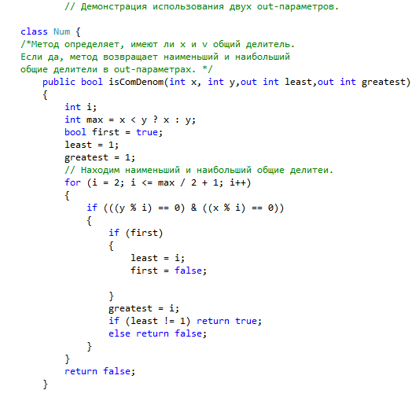

Slide 130
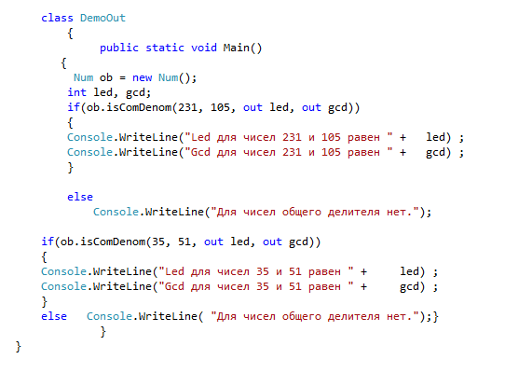

Slide 131
С# 7
public void ParseXY(Point p)
{
int x, y; // нужно объявить переменные
p.ParseXY(out x, out y);
}
----------------------------------------------------------
//C# 7.0
public void ParseXY(Point p)
{
// не нужно объявлять переменные
p.ParseXY( out int x, out int y);
}
Область видимости для таких переменных является внешний блок
p.ParseXY( out var x, out var y);

Slide 132
params
позволяет передавать методу переменное количество аргументов одного типа
static void MaxArray(ref int _value, params int[] _arr)
{ if (_arr.Length>0)
for (int j = 1; j < _arr.Length; j++)
if (_arr[j] > _value)
_value = _arr[j];
}
static void Check()
{
int result = -100;
MaxArray(ref result, 2,4,5,6,3,567);
Console.WriteLine($"Максимум:{result}");
}
Тип параметра должен быть одномерным массивом.
разделенный запятыми список аргументов типа элементов массива;
массив аргументов указанного типа;
не передавать аргументы. Если аргументы не отправляются, длина списка params равна нулю.

Slide 133

Необязательные аргументы
позволяет определить используемое по умолчанию значение для параметра метода
можно применять в конструкторах, индексаторах
должны указываться справа от обязательных

Slide 134
Именованные аргументы
значение аргумента присваивается параметру по его позиции в списке аргументов
позволяет указать имя того параметра, которому присваивается его значение
( в конструкторах, индексаторах или делегатах.)
static void RedrawButton(int color ,
int type = 2 ,
int size = 4)
{ }
static void Main(string[] args)
{
RedrawButton(243,size:45);
}
порядок следования аргументов не имеет значения

Slide 135


